Slide 1
Projet µ-verCraft II
ENSMM / Option SMR
Notes:
Leon

Slide 2
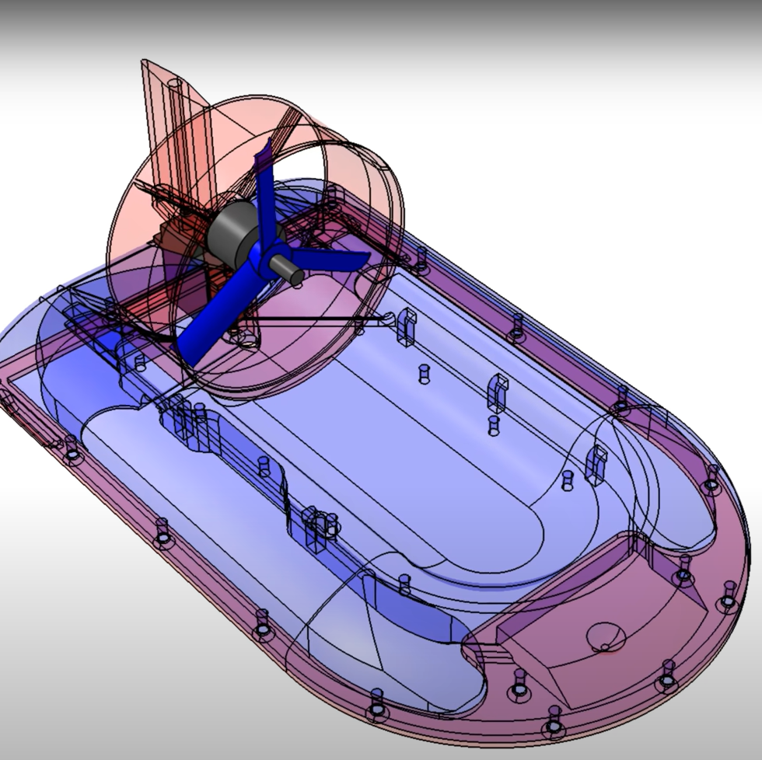
Objectif long terme (3-4 ans)
Course de 2+ micro hovercrafts autonomes dans le hall de l’ensmm
Dimensions caractéristiques des hovercrafts :
entre 10 et 30 cm
Notes:
Leon
But longterme

Slide 3


Le circuit
Bandes blanches au sol pour une relocalisation ”alternée” en x et en y
Recalage en y et θ
Recalage en y et θ
Micro hovercrafts qui doivent tourner autour de 2 balises
Recalage en y et θ
y
Recalage en x et θ
x
Notes:
Leon

Slide 4
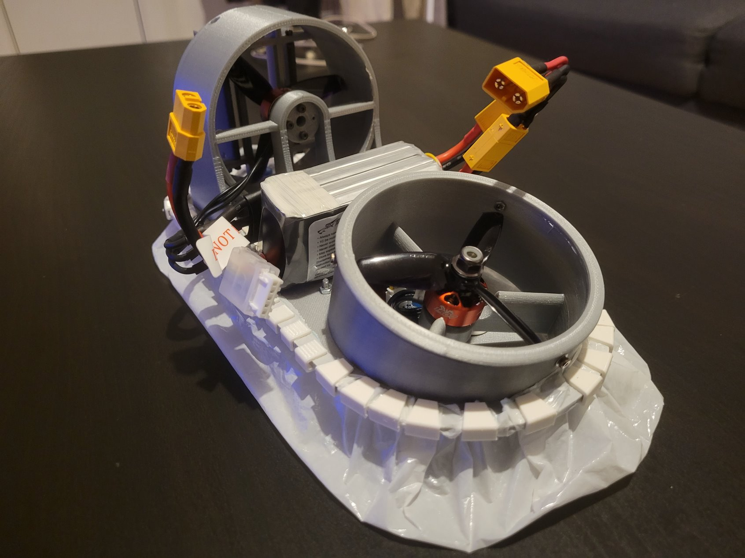
État du groupe précédent
Hovercraft basic
Fonctionnement télécommandé
Notes:
Luis

Slide 5
Points à améliorer
Réduction du poids et de la taille
Besoin de plusieurs capteurs de ligne
Réduction du couplage poussée / rotation vertical
Protocole numérique pour moteurs → sécurité pour utilisateur
Indicateur de batterie faible
Plus de robustesse
Notes:
Luis

Slide 6
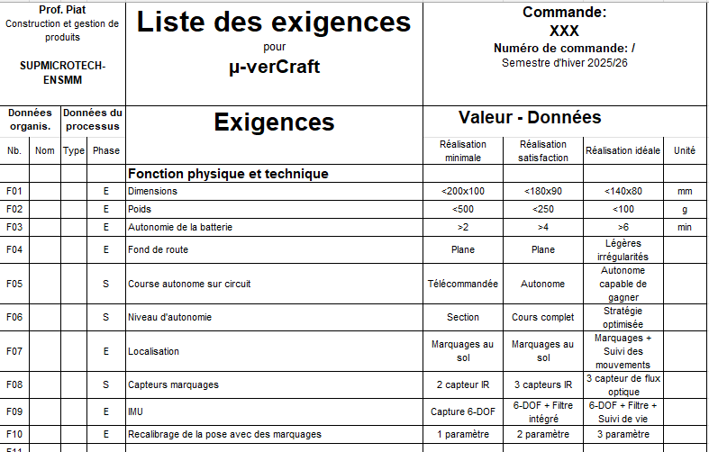
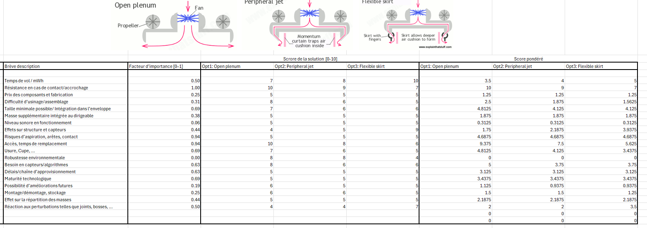
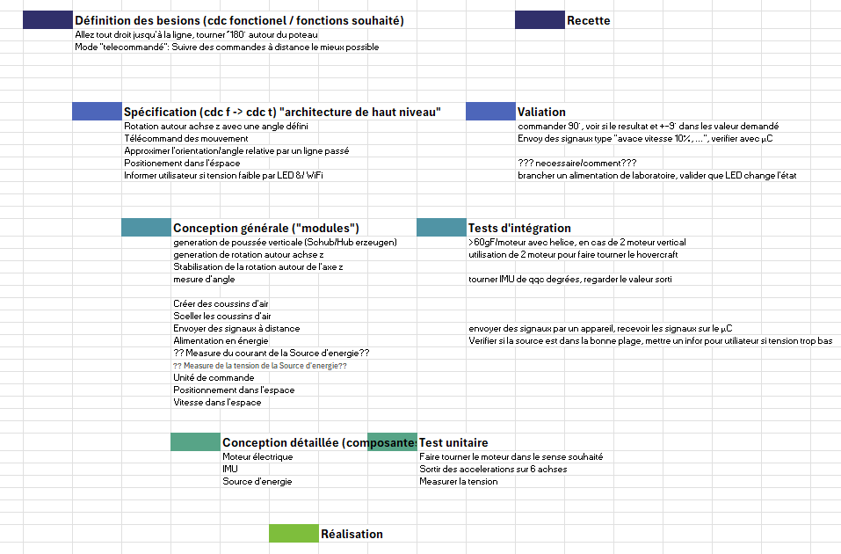
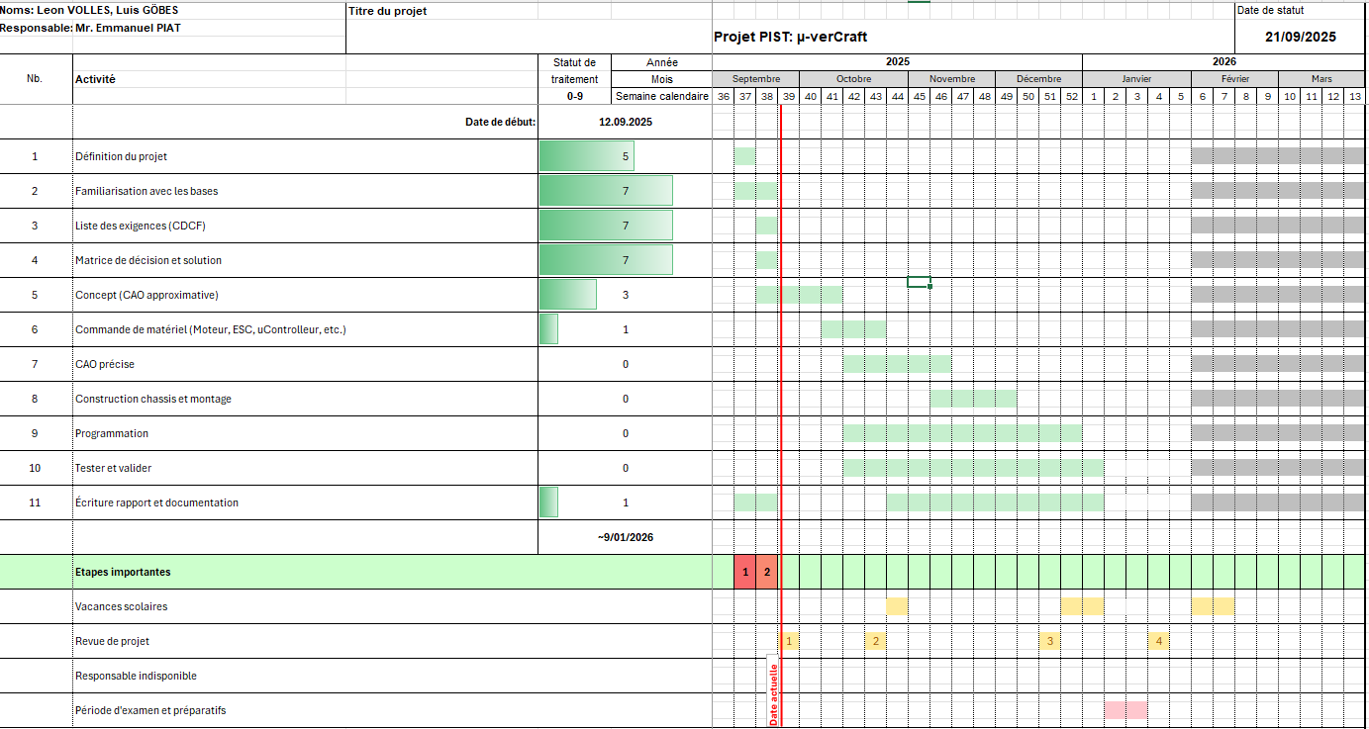
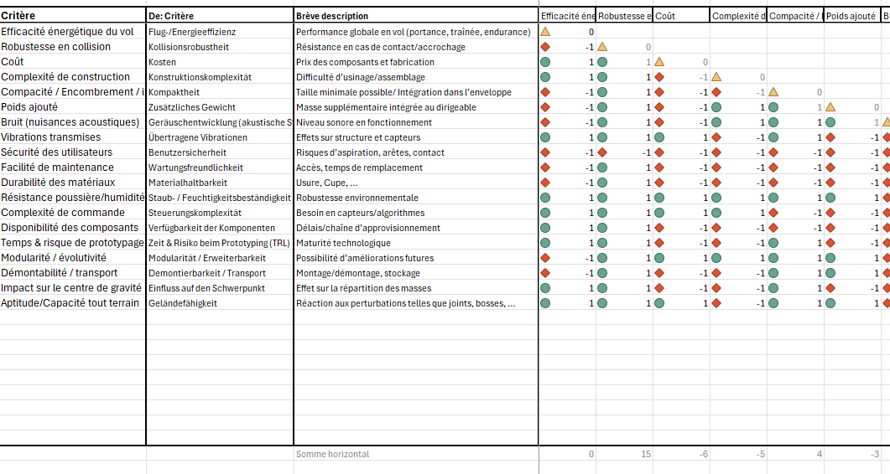
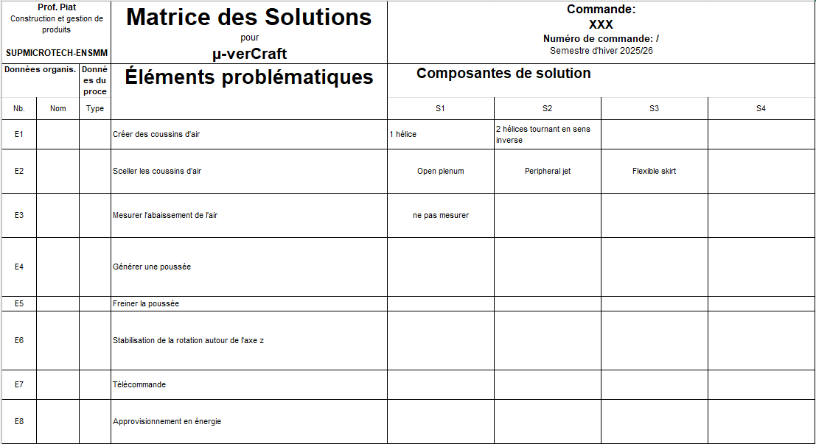
Préparation
Notes:
Luis

Slide 7
Time planning
Notes:
Leon

Slide 8
Liste des exigences
Notes:
Leon

Slide 9
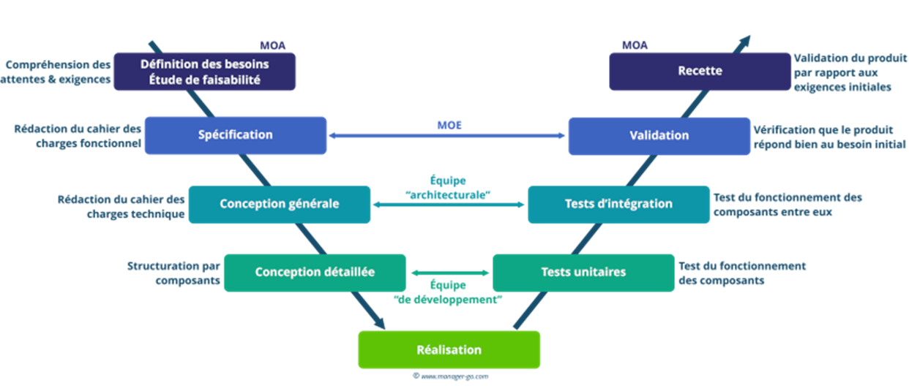
Definition des besions et tests
Notes:
Luis

Slide 10
Definition des besions et tests

Slide 11
Definition des besions et tests
Notes:
Luis+Leon

Slide 12
Definition des besions et tests

Slide 13
Évaluation des facteurs
Notes:
Luis Pour trouver la meilleur solution, d‘abrod…

Slide 14
Évaluation des facteurs
Notes:
Luis

Slide 15
Évaluation des facteurs
Notes:
Luis

Slide 16
Évaluation des facteurs
Notes:
Luis

Slide 17
Type du Hovercraft
Notes:
Luis

Slide 18
Matrice des solutions
Notes:
Leon Des solutions possible et realiste

Slide 19
Liste des exigences
Notes:
Leon À partir des précédentes, nous avons déduit celles-ci

Slide 20
Liste des exigences
Notes:
À partir des précédentes, nous avons déduit celles-ci

Slide 21
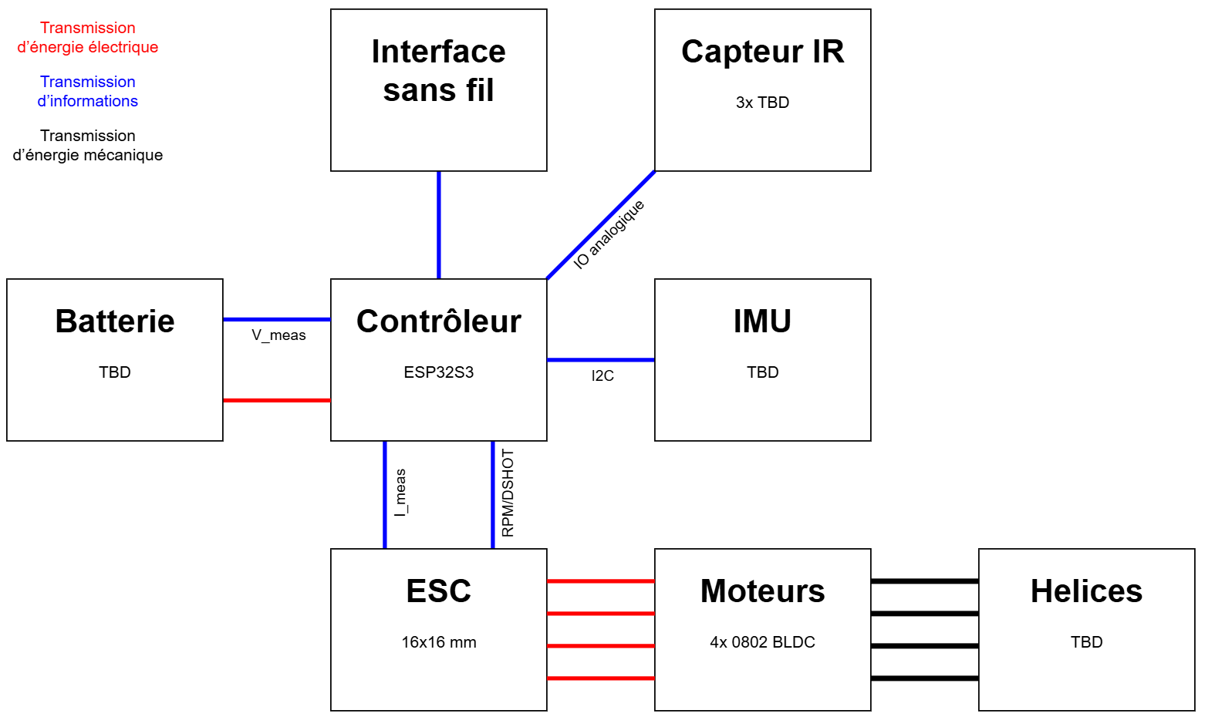
Diagramme architecturale
Notes:
Leon

Slide 22
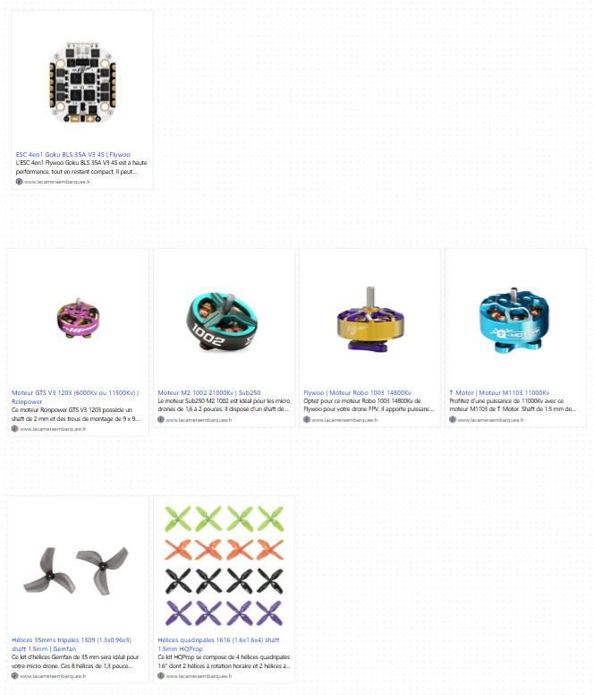
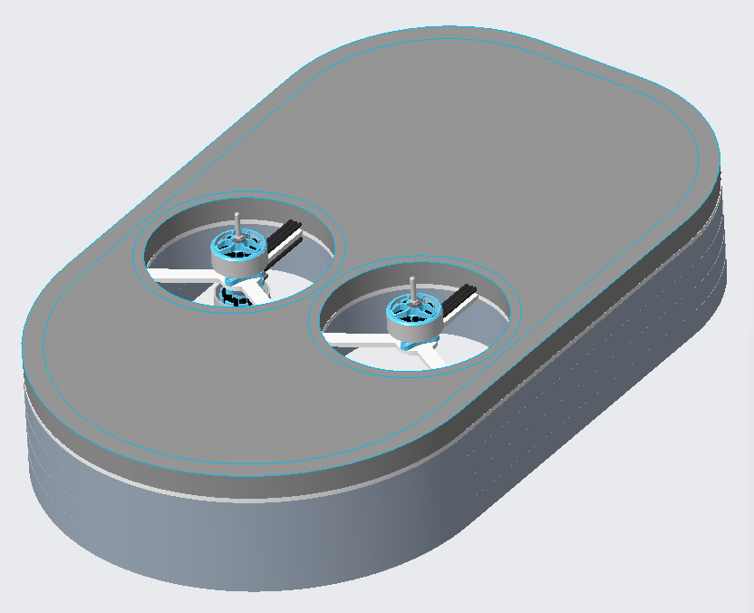
Vision / 1^{iere} concept CAO
Notes:
Luis

Slide 23
Des Questions?

Slide 24
